Slide 1
Datos Abiertos Colombia

Slide 2
Aprende y aplica
Calidad de datos
Notes:
La apuesta de Estado Abierto y TIC en Colombia busca reestablecer lazos de confianza entre ciudadanía y Estado a través de las oportunidades que los medios electrónicos aportan a la interacción entre ciudadano - Estado. Hoy el Estado Abierto es un estilo de Gobierno, estamos buscando transformar la mentalidad de los gobernantes y posibilitar en los ciudadanos el cuidado de lo público a partir de la participación, la colaboración y la transparencia.

Slide 3
Agenda
Taller
Objetivos
Introducción general a datos abiertos
¿Cuáles son los criterios de calidad de los datos abiertos?
Calidad de los datos abiertos: Herramientas para la calidad de los datos
Qué hacer y qué no hacer. Ejemplos prácticos
Hacia la calidad en los datos abiertos de Colombia - Sello de la excelencia
Plan de calidad – iniciativa de datos abiertos

Slide 4
Objetivos del
Taller
Conocer iniciativa de datos abiertos del Gobierno de Colombia
Conocer los estándares mínimos de calidad que deben tener los datos abiertos tanto en los metadatos como en el contenido de los conjuntos de datos
Conocer algunas herramientas para hacer refinamiento de datos
Conocer el plan de calidad de datos de Gobierno en Línea.

Slide 5
2. Introducción general a los datos abiertos
Notes:
La apuesta de Estado Abierto y TIC en Colombia busca reestablecer lazos de confianza entre ciudadanía y Estado a través de las oportunidades que los medios electrónicos aportan a la interacción entre ciudadano - Estado. Hoy el Estado Abierto es un estilo de Gobierno, estamos buscando transformar la mentalidad de los gobernantes y posibilitar en los ciudadanos el cuidado de lo público a partir de la participación, la colaboración y la transparencia.

Slide 6
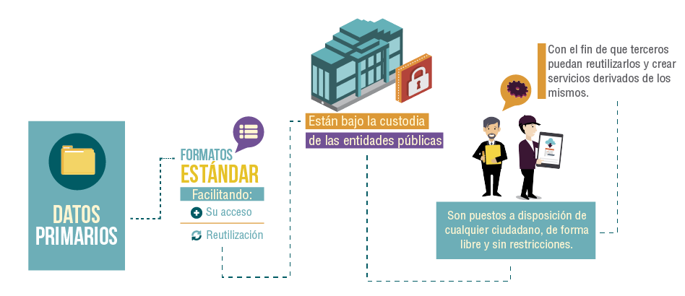
¿Qué son
Datos Abiertos?

Slide 7
Ejemplo de
Datos Abiertos
Resultados elecciones Nacionales 2014

Slide 8
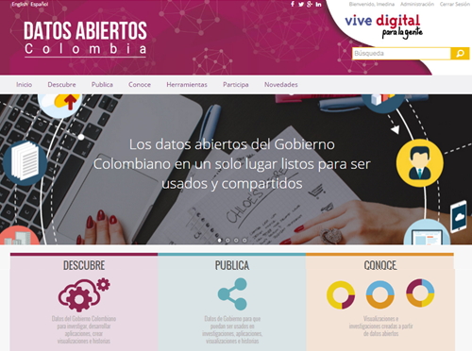
Portal
Datos en Colombia
+5000
Conjuntos de datos
+700
Entidades publicando

Slide 9
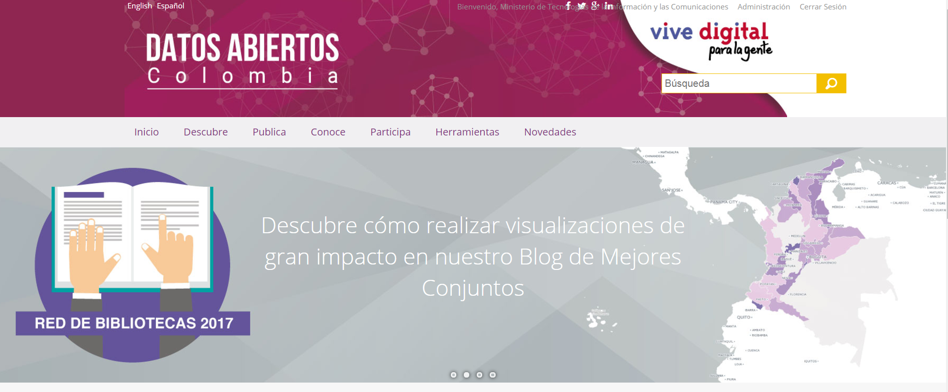
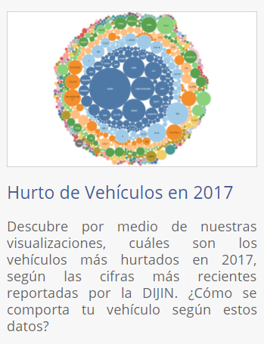
Plataforma
Datos Abiertos

Slide 10
3. Criterios de calidad de los datos abiertos
Los datos y los metadatos

Slide 11
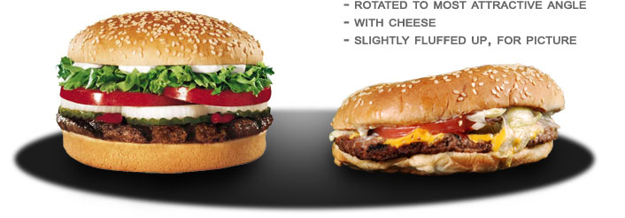
Calidad
Definición
Conjunto de propiedades inherentes a una cosa que permite caracterizarla y valorarla con respecto a otras de su especie.
Notes:
En los años 50, los investigadores empezaron a estudiar las cuestiones de calidad, especialmente para la calidad de los productos, y una serie de definiciones, por ejemplo, la calidad es "el grado en que un conjunto de características inherentes cumplen los requisitos" (administración general de la supervisión de la calidad, 2008); "aptitud para el uso" (Wang & Strong, 1996); "conformidad a los requisitos" (Crosby, 1988) fueron publicados. Posteriormente, con el rápido desarrollo de la tecnología de la información, la investigación se dirigió al estudio de la calidad de los datos. Tomado de http://datascience.codata.org/articles/10.5334/dsj-2015-002/

Slide 12
Calidad
Definición
1920 x 1080
3840 x 2160
Notes:
Diferencia entre Full HD y Ultra HD o 4K: La resolución de Full HD es de 1920 x 1080 pixeles para un total de 2.073.600 pixeles, mientras ULTRA HD es de 3840 x 2160 ósea 8.294.400 pixeles, en total 4 veces mas, lo que no permite a una persona distinguir los pixeles y se tendrá una experiencia más envolvente.

Slide 13
Algunos Principios de la calidad de los
Datos Abiertos
Los datos son un producto, con clientes, que tienen costo y valor;
Como producto, los datos tienen calidad, esto como resultado del proceso por el cual se generan o gestionan los datos;
La calidad de los datos depende de múltiples factores, como el propósito para el cual se utilizan, los usuarios, el tiempo, etc.

Slide 14
Oportunidad
Los datos deben estar disponibles en la vigencia más actualizada posible y tener sus series históricas también en formatos abiertos
Procesables
Completitud
Los datos deben estar completos, y en lo posible no tener campos en blanco
Los datos deben estar en un formato que sea procesable por máquinas.
Características de los
Datos Abiertos
Fuente primaria
Libres
No propietarios
Los datos deben ser recolectados y publicados por la fuente de origen, con el nivel de granularidad más alto posible
Todos los datos públicos deben estar disponibles para uso académico, periodístico o empresarial
Los datos deben estar disponibles para cualquiera persona, sin requerir un registro.
Notes:
Oportunidad: Se define como el tiempo transcurrido desde la generación y adquisición de datos hasta su utilización.

Slide 15
Características de los
metadatos
Los metadatos hacen referencia a la información que contiene el conjunto de datos. De ahí la importancia de ser rigurosos y precisos en el momento de diligenciarlos
Notes:
El término metadatos describe varios atributos de los objetos de información y les otorga significado, contexto y organización.

Slide 16
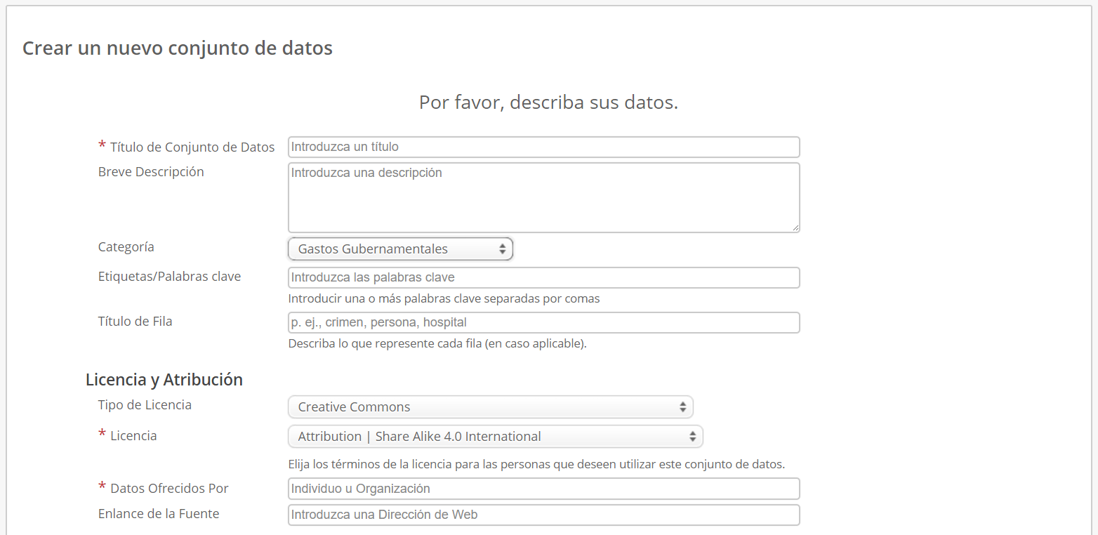
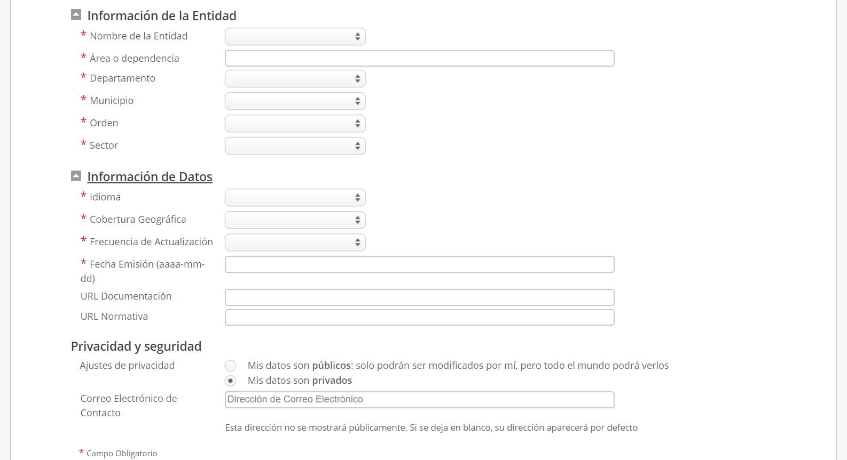
Metadatos de plataforma
Notes:
Datos Ofrecidos Por: Poner el nombre de la dirección, secretaria o área de la entidad.

Slide 17
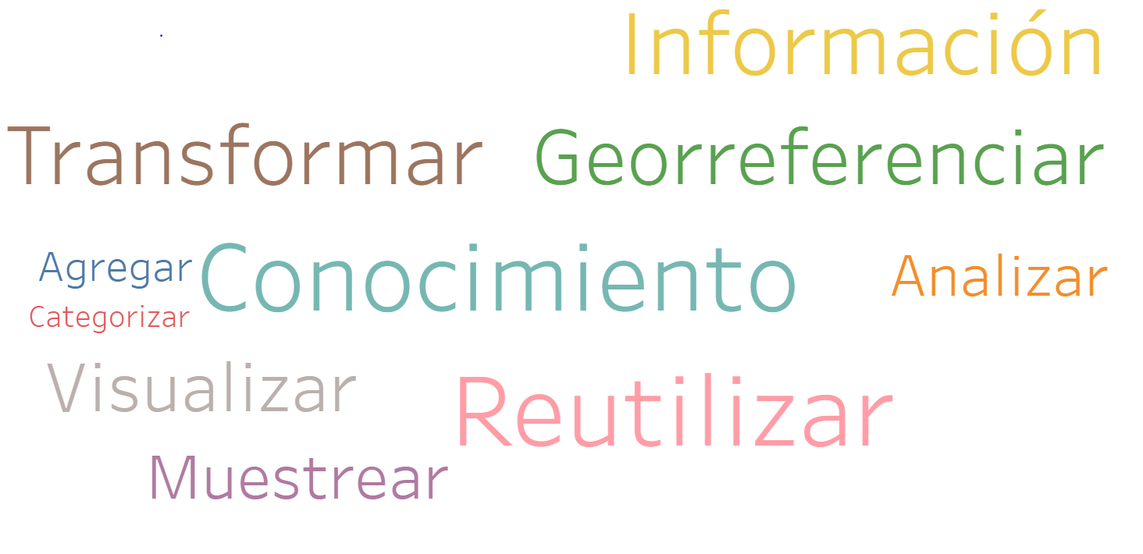
Calidad de los datos
“aptitud para el uso”
La capacidad del dato de prestar adecuadamente una función o servicio, es decir el dato debe permitir…..
Notes:
El grupo de Gestión de Calidad Total de Datos de la Universidad del MIT (1996) definió la calidad de los datos como “Aptitud para el uso”

Slide 18
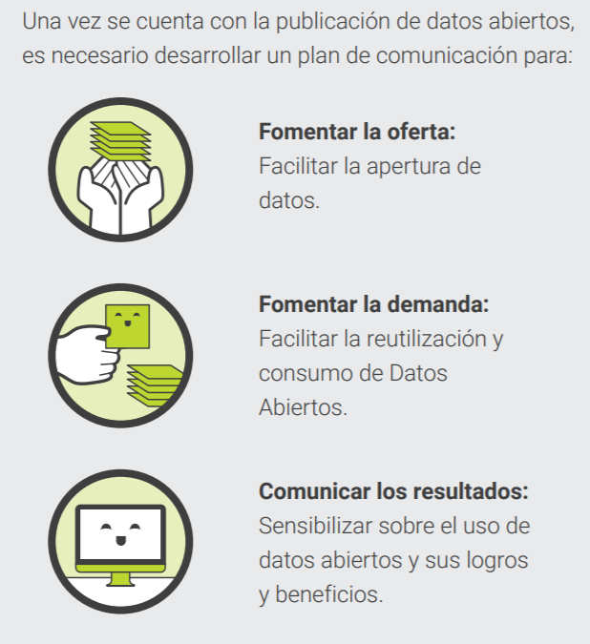
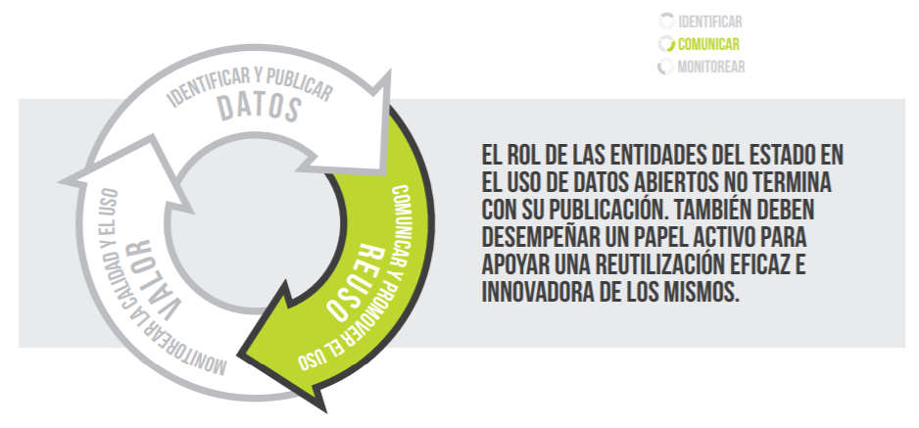
Calidad de los datos
“aptitud para el uso”
la calidad de los datos depende de los consumidores, si estos pueden utilizarlos adecuadamente sin tener que depurarlos, limpiarlos o modificarlos, los datos generan valor.

Slide 19
4. Calidad de los datos abiertos: desafío y necesidad. Herramientas para la calidad de los datos

Slide 20
Calidad de los datos
Desafío y necesidad
Los malos datos conducen a una pérdida de credibilidad, crean confusión y pueden generar caos.
VS
Los buenos datos construyen confianza, crean ideas estratégicas y ofrecen ahorros en los resultados
El desafío es pasar de los malos datos a los bueno datos, dada la necesidad actual de datos de valor para los consumidores
Notes:
Malos Datos: Los malos datos conducen a una pérdida de credibilidad, crean confusión y puede generar caos.
CAOS: Son costosos y consumen mucho tiempo arreglar los datos incorrectos. El impacto de los datos incorrectos se amplifica diez veces y se manifiesta como la regla 1-10-100: el costo de corregir un error de los datos en el momento de la entrada es de $ 1. Los costos para arreglar el error una hora después de que se ha ingresado escalaría a $ 10. Sí se corrige más tarde, el costo se convierte en $ 100.
CONFUSIÓN: Al no mirar los datos correctos, los directivos podrían tomar decisiones arriesgadas que los pueden llevar a malas inversiones y oportunidades perdidas.
CREDIBILIDAD: Cuando los datos no son confiables, los gerentes pierden la fe en ellos y vuelven a intuir para tomar decisiones e implementar estrategias.
COSTO: Cuesta diez veces más completar una unidad de trabajo simple con malos datos que con datos perfectos. Los datos erróneos se extienden mucho más allá de un solo error, y pueden difundirse rápidamente a través de la organización, creando resultados poco claros, pérdidas de productividad y aumentando los costos.

Slide 21
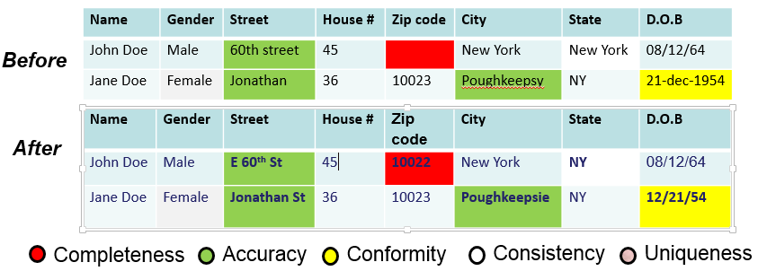
TIPOS DE ERRORES COMUNES
Completitud
Exactitud
Conformidad
Consistencia
Unicidad

Slide 22
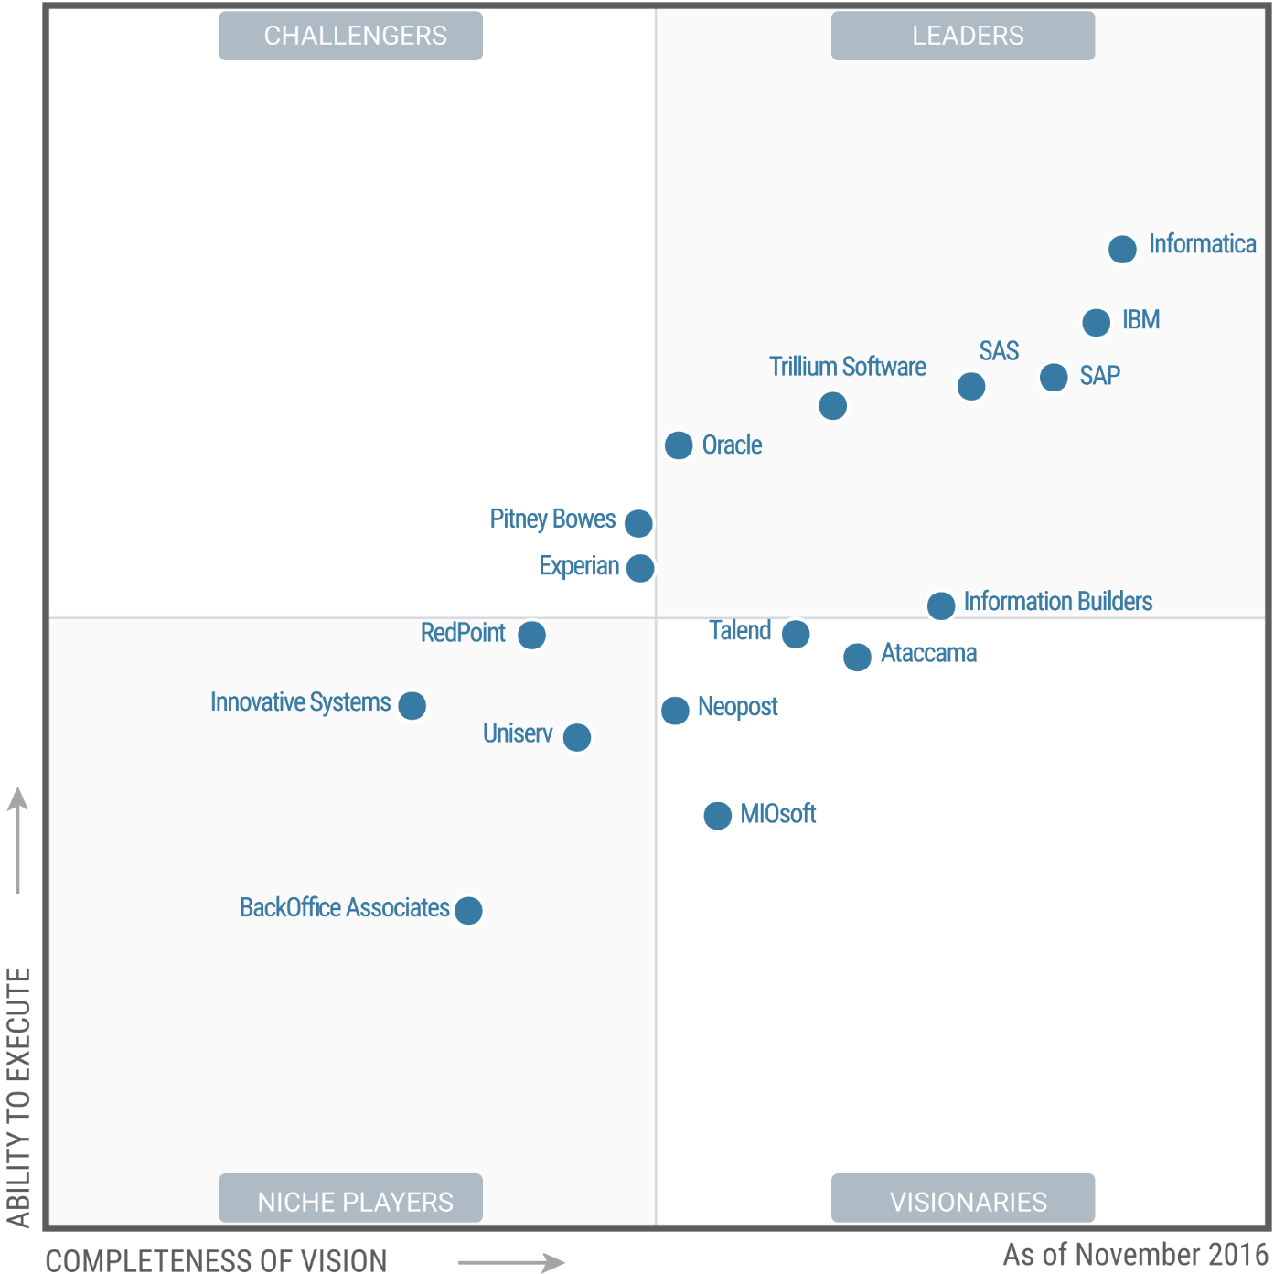
Figura 1. Cuadrante mágico para herramientas de calidad de datos
HERRAMIENTAS PARA LA CALIDAD DE LOS DATOS

Slide 23
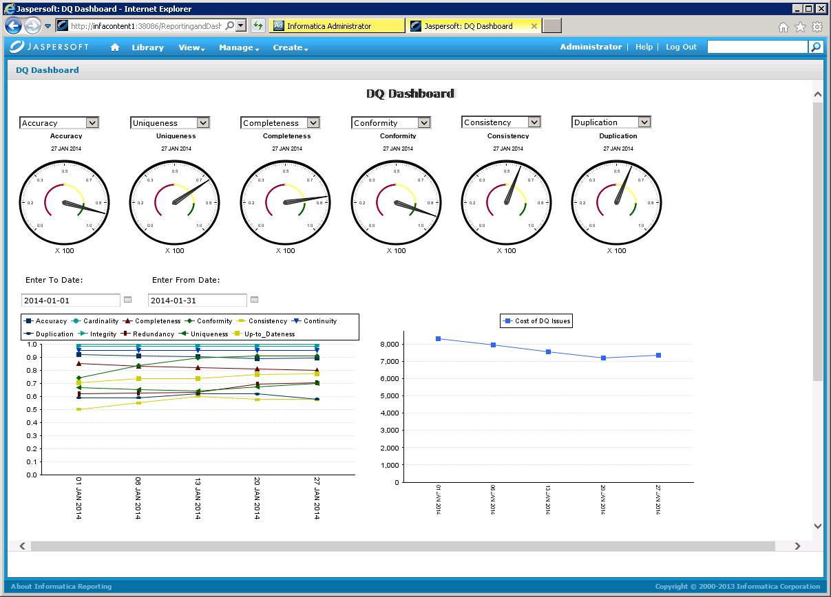
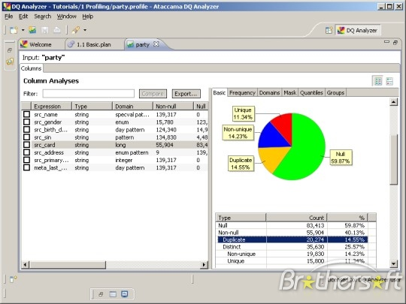
HERRAMIENTAS PARA LA CALIDAD DE LOS DATOS
Características:
Análisis de datos para capturar estadísticas de los metadatos
Descomposición y transformación de campos de texto y contenido
Modificación de los valores de datos para cumplir con restricciones de dominio
Aprendizaje automático, base de conocimiento
Interfaces usables disponible para usuarios no técnicos y técnicos
Herramientas:
Informatica® Data Quality™
Ataccama - DQ Analyzer, Data Quality Center
IBM InfoSphere Information Server
Neopost - Data Cleaner, Data Hub y Data Cloud.
Oracle Enterprise Data Quality
Open Refine
Notes:
Informatica® Data Quality™

Slide 24
5. Plan de calidad – Iniciativa de datos abiertos
Notes:
La apuesta de Estado Abierto y TIC en Colombia busca reestablecer lazos de confianza entre ciudadanía y Estado a través de las oportunidades que los medios electrónicos aportan a la interacción entre ciudadano - Estado. Hoy el Estado Abierto es un estilo de Gobierno, estamos buscando transformar la mentalidad de los gobernantes y posibilitar en los ciudadanos el cuidado de lo público a partir de la participación, la colaboración y la transparencia.

Slide 25
Plan de calidad de datos
Objetivo
Establecer una estrategia en la cuál se defina la responsabilidad, la secuencia de ejecución e interacción de los procesos para la Gestión de la Calidad de los Metadatos y Datos del portal de datos abiertos del estado colombiano

Slide 26
Plan de calidad de datos
Fases
Planeación
Reuniones de seguimiento a la calidad de los metadatos y datos del Portal
Documentar el plan estratégico de calidad de metadatos y datos del portal
Desarrollo
Estimar ajustes y nuevos desarrollos solicitados a DataQ
Ejecución
Ejecución de programa de automatización (Mensual o Quincenal)
Comunicación con la entidad mediante correos (Mensual o Quincenal)
Monitoreo del correo de datosabiertos@mintic.gov.co
Seguimiento
Informe DataQ sobre el avance en la mejora de la calidad (Mensual o Quincenal)
Reunión mensual de seguimiento
Realizar pruebas unitarias y funcionales a DataQ

Slide 27
Plan de calidad de datos
Ejecución de la calidad
Cada 5 días
El conjunto de datos contiene menos de cinco registros.
Quincenal
Ajustes automáticos municipio, departamento, entidad, formato de fechas
El enlace del conjunto de datos externo no permite la descarga directa de un conjunto de datos en formatos válidos: csv, xls, xlsx, json, kml, kmz y zip (shapefile de ESRI)
El enlace que se encuentra en el campo de la metadata URL documentación y/o URL normativa, direcciona a una página no disponible
Metadata Incompleta y/o vacía
Conjunto con una columna
Carga de archivos no admitidos como Datos Abiertos
El conjunto de datos no se encuentra actualizado a la fecha, de acuerdo al campo de la Metadata frecuencia de actualización y la última fecha de actualización del conjunto de datos
El enlace del conjunto de datos externo direcciona a una página no disponible
Modificar el nombre del usuario
Conjunto con columnas de solo texto
Conjunto de datos no tiene filas con información

Slide 28
6. ¿Qué hacer y que no hacer?
Ejemplos prácticos
Notes:
La apuesta de Estado Abierto y TIC en Colombia busca reestablecer lazos de confianza entre ciudadanía y Estado a través de las oportunidades que los medios electrónicos aportan a la interacción entre ciudadano - Estado. Hoy el Estado Abierto es un estilo de Gobierno, estamos buscando transformar la mentalidad de los gobernantes y posibilitar en los ciudadanos el cuidado de lo público a partir de la participación, la colaboración y la transparencia.

Slide 29
¿Qué hacer y que no hacer?
Recomendaciones generales
La escritura normal utiliza habitualmente las letras minúsculas
Las letras mayúsculas deben escribirse con tilde, si les corresponde
La información de título y descripción debe ser complementaria y dar en pocas palabras datos relevantes sobre la información a consultar
Las siglas se deben usar siempre y cuando se explique de qué se trata
Notes:
. Si bien, por distintos motivos, pueden escribirse enteramente con mayúsculas palabras, frases e incluso textos enteros, lo usual es que las mayúsculas se utilicen solo en posición inicial de palabra.
llevar tilde, según las reglas de acentuación gráfica del español, tanto si se trata de palabras escritas en su totalidad con mayúsculas como si se trata únicamente de la mayúscula inicial.

Slide 30
¿Qué hacer y que no hacer?
Ejemplos prácticos de descripciones que se pueden mejorar
Índice de información clasificada
Índice de información clasificada de la Gobernación de Boyacá
Listado de hoteles
Listado georreferenciado de hoteles del municipio de Guadas, Cundinamarca
IBR – Banco de la República
Indicador Bancario de Referencia – Serie histórica
Procesos Judiciales
Procesos Judiciales en contra del municipio de Santiago de Cali
ZONAS WIFI Y KIOSKOS VIVE DIGITAL DE COLOMBIA CON COORDENADAS
Zonas wifi y kioskos Vive Digital, de Colombia

Slide 31
¿Qué hacer y que no hacer?
Otros ejemplos
Parte numérico de inmuebles
SB359 2014 COMPLEMENTARIO - SEDE
DPS UARIV APP
Consumo
Visitas IVC a establecimientos de piscinas
Establecimientos formales DA.
Notes:
Corresponde a información sobre la que un no experto en el tema /entidad no es capaz de entender a qué hace referencia el conjunto de datos
Una buena práctica para saber si un texto se entiende o no es preguntarle a un tercero que no esté inviolcurado con la temática si para el/ella es claro el concepto que se está escribiendo.

Slide 32
7. Hacia la calidad de los datos en Colombia
Sello de la Excelencia
Notes:
La apuesta de Estado Abierto y TIC en Colombia busca reestablecer lazos de confianza entre ciudadanía y Estado a través de las oportunidades que los medios electrónicos aportan a la interacción entre ciudadano - Estado. Hoy el Estado Abierto es un estilo de Gobierno, estamos buscando transformar la mentalidad de los gobernantes y posibilitar en los ciudadanos el cuidado de lo público a partir de la participación, la colaboración y la transparencia.

Slide 33
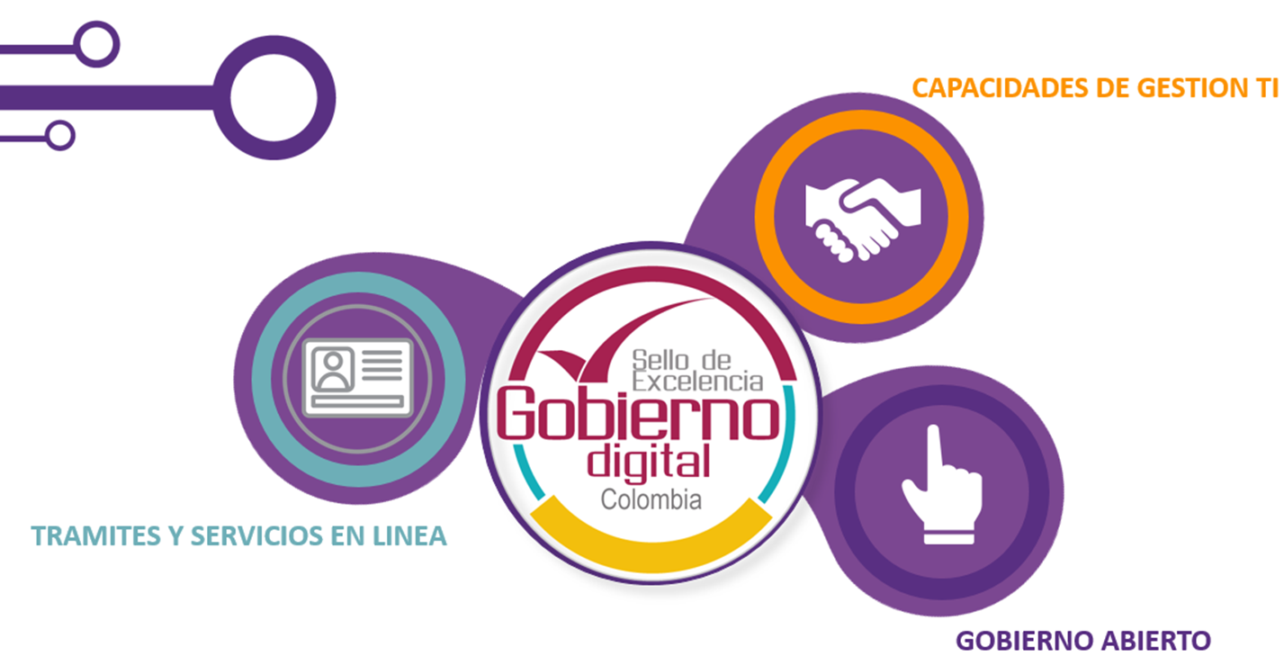
Definición del Sello de Excelencia Gobierno Digital
Objetivo
Categorías
Es una iniciativa que busca asegurar que los ciudadanos cuenten con servicios digitales de muy alta calidad, ágiles, seguros, fáciles y efectivos.
- Decreto 1078 de 2015
- Resolución 2405 de 2016
Conjuntos de Datos Abiertos
Ejercicios de Participación por medios digitales
Notes:
El Sello de Excelencia es una iniciativa que surgió en respuesta a la demanda de los ciudadanos de contar con trámites y servicios en línea de calidad y de fácil uso. Esto se evidencia en los sondeos realizados en el 2014.
Su creación se oficializa a través del Decreto sectorial 1078 de 2015, en donde se crea el modelo que permite acreditar la alta calidad de los productos y servicios.
Con la resolución 2405 de 2016 se adopta el modelo del Sello y se conforma su comité.
El Sello de Excelencia está organizado en 3 categorías:
TIC para servicios: Corresponde a los requisitos de calidad que deben cumplir los trámites y servicios en línea disponibles por las Entidades. Dentro de estos requisitos se encuentra la disponibilidad, seguridad, soporte, acceso, usabilidad, multicanalidad e interoperabilidad frente al ciudadano.
TIC para gobierno abierto: Dentro de esta categoría se establecen los requisitos de calidad con los que deben contar los conjuntos de datos abiertos y los ejercicios de participación por medio digitales que favorecen a la construcción de un gobierno transparente, abierto y participativo.
TIC para la gestión: En esta categoría se establecen los estándares de calidad que deben tener las capacidades de TI institucionales, las cuales tiene como propósito asegurar el adecuado suministro del personal y los recursos que se necesitan para ofrecer los servicios de TI definidos en su oferta.

Slide 34
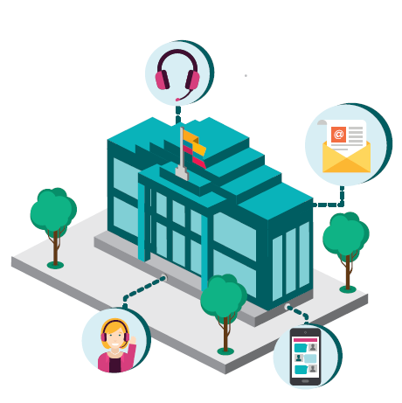
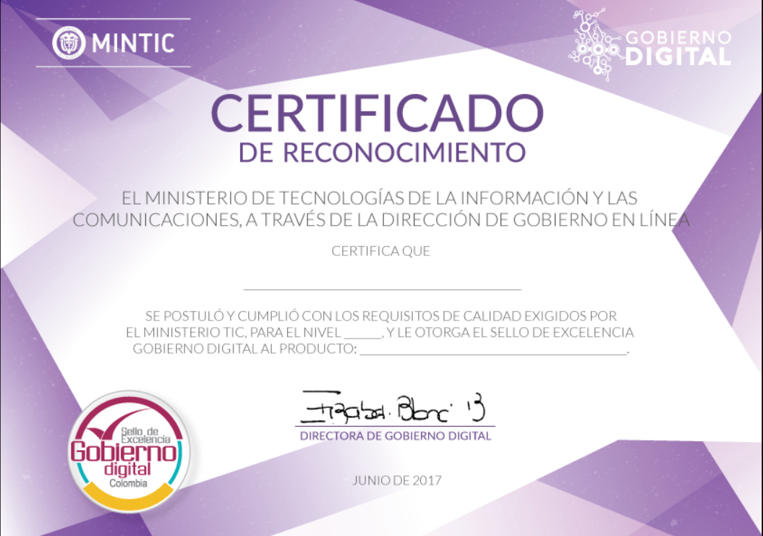
Veeduría Ciudadana desde la experiencia de usuario y realimentación a la Entidad
Modelo del Sello de Excelencia
Entidades públicas postulan servicios digitales.
Niveles 1, 2 y 3
Validación y evaluación de los requisitos
Comunidad del
Sello de Excelencia
Equipo Técnico del
Sello de Excelencia
Trámites,
Servicios,
Conjuntos de datos
Ejercicios de participación
Capacidades de Gestión TI
www.sellodeexcelencia.gov.co
A través de la Plataforma
www.sellodeexcelencia.gov.co
Otorgamiento del Sello de Excelencia Gobierno Digital
Notes:
El modelo del sello consiste en los siguientes pasos:
Postulación de los servicios digitales por parte de las Entidades Públicas, las cuales lo harán a través de la plataforma del Sello.
2. La validación y evaluación de los requisitos de calidad de los productos correspondientes a las categorías de servicios y gobierno abierto, la realizará una comunidad que estará conformada por expertos y usuarios. Esta comunidad es multidisciplinaria y nos garantizará un trabajo colaborativo e incluyente.
La validación y evaluación de los requisitos de calidad de capacidad de gestión TI, la realizará el equipo técnico del Sello de excelencia, el cual está conformado por miembros de DEATI.
Se otorgará el Sello de Excelencia, el cual tendrá validez por un año para los productos de servicios y gobierno abierto. Para Capacidades de TI serán 2 años
Una figura que es de gran importancia dentro del modelo es que se contará con una veeduría ciudadana durante el tiempo que dure la certificación, este evaluará y retroalimentará a la entidad desde la experiencia del usuario.

Slide 35
Requisitos Datos Abiertos
Nivel 3
Avanzado
Nivel 2
Intermedio
Nivel 1
Básico
Mecanismos de publicación automática de los datos (ETL-proceso de extracción, transformación y carga o scripts)
Enlazado con otro(s) conjunto(s) de datos.
Legalidad para su publicación (no es de carácter clasificada ni reservada)
Datos Georreferenciados
Divulgación y Promoción
Mecanismos de acceso por medio de APIs
Estrategia de Mejoras
Satisfacción del Usuario
Identifica y Prioriza
Disponible en lotes y actualizado
Documentado a través de Metadatos
Disponible en el Portal de Datos (enlazados o federados)
Sin restricción técnica o legal
Licencia abierta

Slide 36
Beneficios del Sello de Excelencia
Valor Diferenciador
Desarrolla una cultura interna de constante mejora de los procesos y productos
Mejora la eficiencia y eficacia
Asegura el cumplimiento de la
Legislación Nacional
Genera credibilidad en la Entidad
Notes:
1) Genera una ventaja competitiva, entendiéndose como un aspecto diferenciador que posee la entidad, y que le permite tener un mejor desempeño y, por tanto, una posición competente en el sector publico. Para las Entidades Públicas que logren implementar y certificar el Sello de Excelencia respecto a las demás, ya que pueden demostrar ante los ciudadanos que su producto funciona de una manera que permite el logro del resultados y demuestran que son competentes en las funciones que realizan.
2) Mejoramiento en la eficiencia y eficacia de los productos y sistemas de gestión ofrecidos por el Estado ya que se maximiza la productividad de los funcionarios públicos, preparándolos para realizar su trabajo satisfactoriamente.
3) Asegura el Cumplimiento de la Legislación nacional y la que corresponda a cada Entidad Pública.
4) Se logra obtener un aumento de la calidad del producto y se desarrolla una cultura interna de constante mejora de los procesos.

Slide 37
Gracias
CARLOS JULIO LEÓN
Líder técnico Iniciativa Datos Abiertos
cleon@mintic.gov.co
ANA CAROLINA ESCOBAR
Líder de uso de la iniciativa de datos abiertos
aescobar@mintic.gov.co
JUAN FELIPE DEVIA
Líder Sello de la Excelencia
jdevia@mintic.gov.co
Dirección de Gobierno en Línea
Ministerio de Tecnologías de la Información
y las comunicaciones

